Slide 1
Фразеологизмы №3
СО СЛОВАМИ «ГЛАЗА», «ЯЗЫК», «РОТ», «ГУБЫ», «НОС», «УШИ».
Презентацию выполнила
учитель начальных классов
МОУ СОШ № 23 г.
Слётова Л.А.

Slide 2
Краем глаза
— мельком,
очень короткое время.
Он посмотрел на меня краем глаза и вышел из комнаты.
Куда глаза глядят
— в неопределённом
направлении, неизвестно куда.
Здесь я был впервые, города совсем не знал и шёл куда глаза глядят.
Делать большие глаза
— удивляться,
выражать крайнее недоумение
(иногда притворное, неискреннее)
Не делай большие глаза — ты очень хорошо знаешь, о чём я говорю.

Slide 3
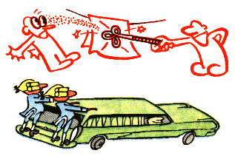
Ты мне пыль в глаза не пускай, а расскажи, как всё было в действительности.
Пускать пыль в глаза
Какими-либо поступками создавать ложное (обычно лучшее) впечатление о себе.

Slide 4
Строить глазки
- заигрывать, кокетничать.
Делать большие глаза
— крайне удивляться чему-либо, недоумевать.
Глаза на лоб лезут
— выражение крайнего удивления, смятения, сильного.

Slide 5
Глазом не моргнул
— не проявил ни малейшей боязни.
Глаза на мокром месте
- кто-либо часто плачет, склонен плакать, готов заплакать.
Как зеницу ока
- бдительно, очень заботливо.
Лес — наше богатство,
берегите его как зеницу ока.

Slide 6
Прикусить язык
– замолчать.
Держать язык за зубами
– не болтать лишнего.
Чесать языком
– сплетничать.

Slide 7
Найти общий язык
– достигнуть взаимопонимания.
Тянуть за язык
– вынуждать высказываться.
Язык заплетается
– не можешь ясно сказать что-либо.
Язык без костей
– о болтливом человеке – является частью пословицы
"Язык без костей – что хочешь плети".

Slide 8
Пальца в рот не клади
1. может постоять за себя;
2. с ним надо быть осторожным,
3. он может воспользоваться доверчивостью, слабостью другого.
Пословица:
Ему палец в рот не клади — откусит.
Кусать локти
- горько сожалеть, досадовать по поводу чего-либо упущенного, непоправимого.

Slide 9
Смешинка в рот попала
— никак не может удержаться от смеха.
Раскрыть рот
— крайне удивиться, прийти в недоумение.
С разинутым ртом
— крайне удивленно смотреть.

Slide 10
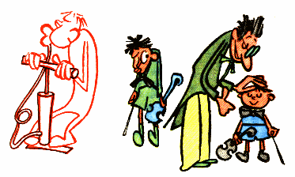
Надуть губы
— обижаться, сердиться.
Разинуть рот
- удивиться, прийти в изумление.

Slide 11
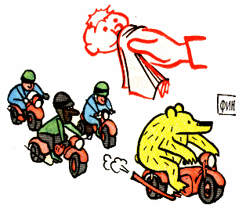
Воротить нос
— выказывать пренебрежительное отношение к кому-, чему-либо.
Утереть кому-либо нос
– подчеркнуть, показать, доказать свое превосходство в чем-либо перед кем-либо.

Slide 12
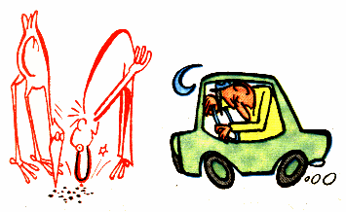
Клевать носом
дремать сидя и, борясь со сном, поднимать то и дело опускающуюся голову (о сильном желании спать).
Недоспав утром, мальчишка начинал клевать носом, и отец всё оглядывался, чтобы тот сонный не свалился.

Slide 13
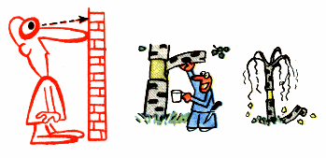
Не видеть дальше своего носа
- быть ограниченным, замечать только происходящее вблизи, рядом.
Досадно, когда человек не видит дальше своего носа и не замечает важного.
Комар носа (носу) не подточит
- не к чему придраться.
Он так хорошо выполнил эту работу, что комар носа не подточит.

Slide 14
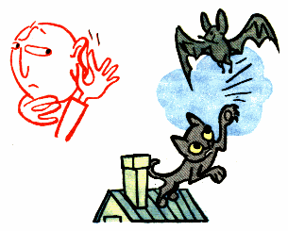
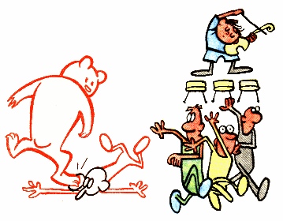
Не видать как
своих ушей
- никогда не увидеть кого-либо, чего-либо или не получить чего-либо.
Медведь (или слон) на ухо наступил
- о том, кто лишён музыкального слуха.
Плачет Ёж. Какое горе! Быть хотел солистом в хоре. Но Ежу, сказала Муха, Наступил Медведь на ухо.

Slide 15
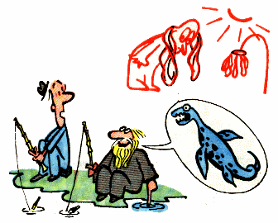
Развешивать уши
- слушать кого-либо с интересом, увлеченностью, заслушиваться. Безоглядно доверять сказанному.
Уши вянут
— очень неприятно, противно слушать что-либо глупое, неприличное .

Slide 16
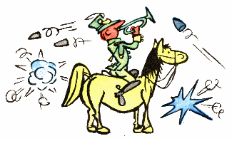
Держать ушки на макушке
- быть внимательным, сосредоточенным.
Ухо режет
- непривычное, неприятное на слух.
И ухом не ведёт
- не обращает внимания;

Slide 17
Пропускать мимо ушей
- не реагировать, ни как не обращать внимания на то, что говорится, что сказано(замечание, объяснение, просьбу...).
Все эти разговоры доходили до сестры, но она пропускала их мимо ушей.
Нашептать на ухо
насплетничать тайно, за спиной,
по секрету, тихо.

Slide 18
dictionary.bravica.ru›phraseological/word
http://www.topreferat.ru/ - происхождение фразеологизмов
http://go.mail.ru/ -фразеологизмы
http://www.ostrov.net.ua/forum/printthread.
Веселый фразеологический словарь для детей
Рассылки Subscribe.Ru. Новости и обновления на сайте "Все для детей". Подписаться письмом. … Подписаться на новости нашего сайта по E-mail. Веселый фразеологический словарь для детей

